Slide 1
第３回 お金を稼ぐ
（2/3）
2024年XX月XX日
金融広報中央委員会
事務局

Slide 2
1. 働いて稼ぐこと

Slide 3
大学生の就職意識
仕事選びの基準は人それぞれ。自分の夢や希望を実現することが大切だが、収入も重要な要素。
【大学生の就職意識】
単位：％
収入のため | 自分の夢のため | 人や社会のため | 楽しく働きたい
６．１ （３．４） | １０．１ （１１．０） | １９．０ （２２．１） | ３７．６ （２９．７）
大企業志向 |  | 中堅・中小企業志向
４８．５（５２．８） |  | ４７．８ （４３．２）
（注）カッコ内は5年前（2018年卒）調査
（出所）マイナビ 「2023年卒マイナビ大学生就職意識調査」をもとに金融広報中央委員会作成

Slide 4
金融経済教育推進会議コアコンテンツ準拠
 | 「稼ぐ」ということは
（1） | 労働と収入
 | ― 人はなぜ、働くとお金をもらえるのでしょうか。
（2） | 付加価値
 | ― なぜ、同じ１時間働いても「稼ぎ」はそれぞれちがうのでしょうか。

Slide 5
金融経済教育推進会議コアコンテンツ準拠
 | 付加価値
（1） | 働いて「どの程度の収入が得られるか」は、みなさんが 提供できる「 」の大きさと関係しています。
付加価値
付加価値
（2） | 多くの人が働いて「 」を世の中に提供しています。
（3） | 働き方によって、収入は異なります。
（4） | 社会や経済の変化に応じた、柔軟な働き方も大事です。 （特に「人生100年」時代には）
（注）「付加価値」（value added）とは、「新たに付け加えられた価値」のことで、たとえば人や企業が、より良い商品やサービスを世の中に提供する（そのプロセスの 一部を担う）ことを指します。一人一人が付加価値を生み出すことで経済は成長し、社会の発展にも貢献します。

Slide 6
金融経済教育推進会議コアコンテンツ準拠
 | 多様な働き方（稼ぎ方）
（1） | 雇用される
（2）
例）
会社員（正社員、派遣社員）
公務員
アルバイト、フリーターなど
それ以外
例）
家業などを継ぐ
起業する（会社を起こす）
フリーランスなど

Slide 7
金融経済教育推進会議コアコンテンツ準拠
 | 雇用形態による収入の違い
年額(万円)
（歳）
推定年収＝「きまって支給する現金給与額」×12ヶ月＋「年間賞与その他特別給与額」として試算
（出所）厚生労働省「令和３年賃金構造基本統計調査」

Slide 8
 | 賃金の動向と企業の収益力
実質賃金
マークアップ率
（1991年＝100）
（年）
（出所）内閣府「令和４年度年次経済財政報告」
（出所）Jan De Loecker and Jan Eeckhout(2018) “Global Market Power”, NBER Working Paper No.24768 より作成

Slide 9
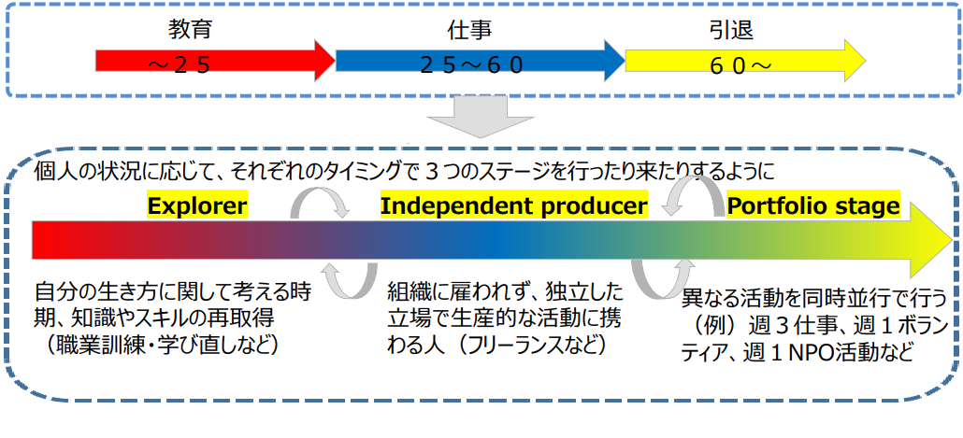
 | 「人生100年時代」の到来
長生きにはお金が必要。稼ぐためには生涯勉強が必要。
「ライフ・シフト」（2016年 リンダ・グラットン、アンドリュー・スコット著）
（出所）経済産業省HP（https://www.meti.go.jp） 我が国産業における人材力強化に向けた研究会(第１回) 資料2 P15

Slide 10
稼ぐ力を高めるために必要なもの
マインド
テクノロジー
人 材
チャレンジ精神
イノベーション
学び直し
10

Slide 11
 | デジタル化と柔軟な働き方
リモートワークの展開（「壁」が消える）
ビジネスチャンスの拡大（つながりやすくなる）
ＡＩ／ロボット化（味方？脅威？）
（柔軟な働き方）
時間・場所を選ばないワークスタイル
副業・兼業・起業の広がり
ワーク・ライフ・バランス（子育て・介護等との両立）
脱・男性中心社会（女性、障害者、外国人材の参加）

Slide 12
２. 家計管理

Slide 13

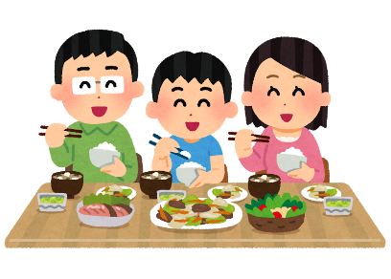
生活にかかる金額
生活費の主な項目
食費、住居費、光熱水道費、車両費、 通信費、教養娯楽費 など
世帯構成別生活費
単身世帯（35歳未満）：約18万円 2人以上世帯：約28万円
  月々の収支を黒字にして、将来の支出に備えることが大事。
(出所）金融経済教育推進会議 eラーニング講座「マネビタ」 「ライフプランを描く」-「家計管理（その１）」
(データ出所）総務省「2019年家計調査[家計収支編]」

Slide 14





ライフイベントにかかるお金の例（再掲）
ライフイベントとは人生の中で起こり得る出来事です。ライフイベントは人によって異なります。ご自分の価値観に基づいてライフプランを立てましょう。
住宅取得平均額（建売）
３,６０５万円
独立行政法人住宅金融支援機構
「２０２1年度フラット３５利用者調査」
結婚
平均３７１万円
「ゼクシィ 結婚トレンド調査２０２２」
※挙式・披露宴、指輪、旅行代金等
※
教育資金
約 ８００万円 （全て公立）～
２，０００万円以上（全て私立）
幼稚園～高校：文部科学省「令和３年度子供の学習費調査」──学校教育費・学校給食費等含む
大学（公立）：文部科学省「国立大学等の授業料その他の費用に関する省令」
大学（私立）：文部科学省「令和3年度私立大学等の入学者に係る学生納付金等調査結果について」
老後の生活費
（二人以上世帯）
月平均２７万円
総務省「家計調査２０２２年」
65歳以上の夫婦一組（無職世帯）の実支出
14
(出所）上記各種資料及びこれらをもとに金融広報中央委員会で試算

Slide 15
生涯にかかるお金のファイナンス
生涯を通して支払うことになるお金の原資は、基本的には働いて得る月々の収入である。
  多額の支出は、教育ローンや住宅ローンなど借入で賄うこともあるが、最終的には月々の収入から分割返済することになる。
  老後の主たる収入となる年金についても、月々の収入から納める保険料や税金が原資となっている。
  将来の支出や返済に備えて、
  月々の収入を賢く使うことが大事。

Slide 16

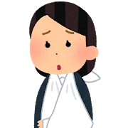


緊急資金の確保
＜ケガ＞
＜失業＞
＜病気＞
＜災害＞
日常的な支払いや緊急時に備えた資金として
3カ月～1年分の生活費を確保することが大切です。
(出所）金融経済教育推進会議 eラーニング講座「マネビタ」 「ライフプランを描く」-「家計管理（その２）」

Slide 17
給与と手取り収入
給与明細から「手取り収入」（可処分所得）を把握し、
その範囲内で生活するのが基本
（給与明細の例）
（単位：円）
支給 | 基本給 | 時間外手当 | 通勤手当 | 支給額計
 | ２００，０００ | ８，０００ | １０，０００ | ２１８，０００
控 除 | 雇用保険 | 健康保険 | 厚生年金保険 | 社会保険料計
 | ６５４ | １０，８９０ | ２０，１３０ | ３１，６７４
 | 所得税 | 住民税 |  | 税額計
 | ３，９１０ | ７，２００ |  | １１，１１０
  総支給額 – （社会保険料+ 税金） = 手取り収入
  218,000 – (31,674 + 11,110) =175,216円

Slide 18
給与から控除される社会保険
雇 用 保 険
➡ 失業手当等の給付が受けられる保険。
健 康 保 険
➡ 医療費を負担してもらえる保険。
本人の負担は原則３割で済む（残り７割は保険でカバーされる）。
厚生年金保険
➡ ２０歳以上６０歳未満の人は、法令に より国民年金に加入し、保険料を納めることになっている。
会社員や公務員は、国民年金に加えて厚生年金にも加入することになっている。保険料を一定期間（原則として１０年以上）納めることで、６５歳になると老齢年金（両年金の合算）を受給できる。

Slide 19
学生納付特例制度
20歳になると、国民年金の保険料（2024年度：16,980円/月）を納める義務が生じる。
しかし、市（区）役所等の国民年金窓口で申請すれば、保険料の納付を猶予（先送り）してもらえる。
  （猶予と未納の違い）
 | 老齢基礎年金 |  | 障害基礎年金 遺族基礎年金
 | 受給資格期間への算入 | 年金額への反映
学生納付特例 | ○ | × | ○
未 納 | × | × | ×
（注） 障害基礎年金および遺族基礎年金を受け取るためには一定の要件がある。
学生納付特例の承認を受けた期間があると、保険料を全額納付したときに比べ、将来受け取る老齢基礎年金額が少
なくなる。
承認を受けた期間の保険料は、１０年以内であれば、あとから納めること（追納）ができる。 ただし、承認を受けた期間
の翌年度から起算して、３年度目以降に追納する場合、承認当時の保険料に経過期間に応じた加算額がプラスされる。
  （出所）日本年金機構「学生納付特例制度のポイント」（令和６年度版）をもとに金融広報中央委員会作成

Slide 20
キーワード
手 取 り 収 入
自分の意思で使い方を決めることのできるお金のこと。将来のライフプランを考えるうえで、基本的かつ重要な概念。
「手取り収入」は、日常の生活を送るための原資であり、かつ、将来の支出に充てるための貯蓄の原資でもある。
限られた「手取り収入」を、「今の生活」と「将来の生活」のためにどう配分すると幸福になれるかを考える。

Slide 21
３. 収支管理の基本

Slide 22
収支管理の基本
1. 生活の経済的基盤の確保
収入を把握し、支出を管理する
2. 収支の改善
①支出を減らす、②収入を増やす、③貯蓄や運用を行う
3. 家計簿アプリ等の活用
ムダ使いを防ぎ、お金の流れを把握する
(出所）金融経済教育推進会議 eラーニング講座「マネビタ」 「ライフプランを描く」-「家計管理（その１）」
22

Slide 23


貯蓄のコツ
1. ニーズとウォンツを区別する
必要なもの・こと（Needs：ニーズ）
欲しいもの・やりたいこと（Wants：ウォンツ）
＜ニーズ＞
＜ウォンツ＞
2. 固定費を圧縮する
固定費：住居費、通信費、保険料、駐車場代 など
変動費：食費、被服費、交際費、娯楽費 など
「サブスク」代も固定費！
(出所）金融経済教育推進会議 eラーニング講座「マネビタ」 「ライフプランを描く」-「家計管理（その１）」
23

Slide 24
貯蓄のコツ（続き）
３. 天引き貯蓄
手取り収入の一定額を定期的に積み立てる
先に貯蓄し、残ったお金で生活することを習慣化
収入 － 貯蓄 ＝ 支出可能額
(出所）金融経済教育推進会議 eラーニング講座「マネビタ」 「ライフプランを描く」-「家計管理（その２）」
24

Slide 25
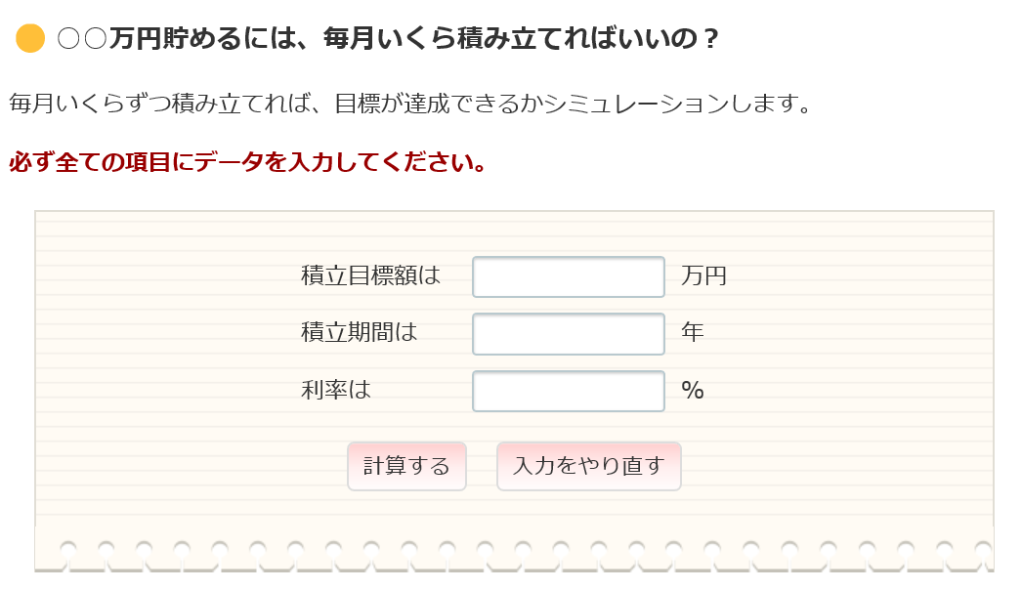
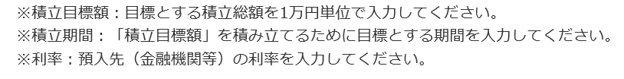
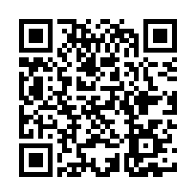
貯蓄のコツ（続き）
４. 目標額積立シミュレーション（知るぽるとHP）
https://www.shiruporuto.jp/public/check/funds/sikin/menu/r_mokutumi.html
(出所）金融経済教育推進会議 eラーニング講座「マネビタ」 「ライフプランを描く」-「家計管理（その２）」

Slide 26
本日の講義のまとめ
働いて提供する付加価値への対価が稼ぎとなる。
ライフプランの実現には、金融リテラシーが必要不可欠である。学び続けることも重要。
働き方や就職先によって収入額は大きく変わる。
家計管理の基本は、月々の収支を黒字にして、将来の支出に備えることである。
月々の給与明細から「手取り収入」を把握し、その範囲内で生活をすることが基本。
収支改善には、ニーズとウォンツの区別、固定費の削減、天引き貯蓄などが効果的。

